Slide 1
API 3강
강사 | 최정호

Slide 2
메모리 DC
BitMapManager
카드맞추기게임
INDEX

Slide 3
메모리 DC

Slide 4
메모리 DC
01
02
03
메모리 DC
윈도우는 이미지를 출력하기 위해 메모리에 먼저 출력한 후 화면에 출력한다.
이때 사용되는 메모리가 메모리DC이다.
메모리에 먼저 출력하지 않고 바로 출력 시 이미지의 용량이 높아 매우 느리고 보기 불편해 진다.

Slide 5
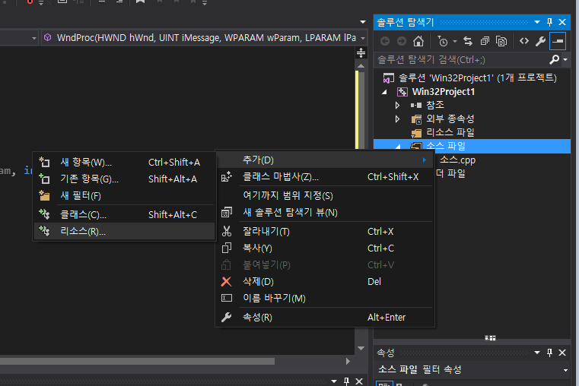
메모리 DC
01
(1)
02
03

Slide 6
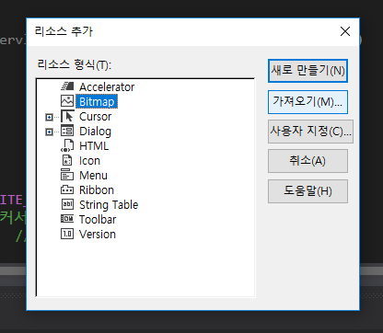
메모리 DC
01
(2)
02
03

Slide 7
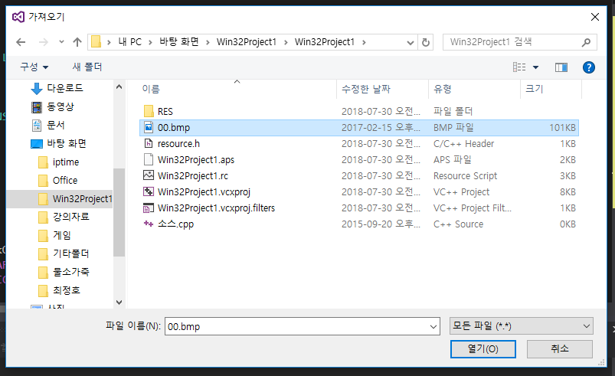
메모리 DC
01
(3)
02
03

Slide 8
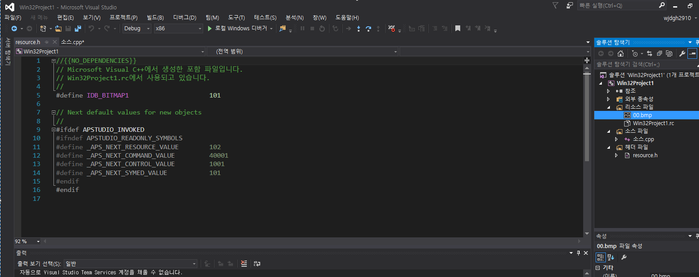
메모리 DC
01
(4)
02
03

Slide 9
메모리 DC
01
02
LRESULT CALLBACK WndProc(HWND hWnd, UINT iMessage, WPARAM wParam, LPARAM lParam)
{
HDC hdc, MemDC;
PAINTSTRUCT ps;
HBITMAP MyBitMap, OldBitMap;
switch (iMessage)
{
case WM_PAINT:
hdc = BeginPaint(hWnd, &ps);
MemDC = CreateCompatibleDC(hdc);
MyBitMap = LoadBitmap(g_hInst, MAKEINTRESOURCE(IDB_BITMAP1));
OldBitMap = (HBITMAP)SelectObject(MemDC, MyBitMap);
BitBlt(hdc, 200, 50, 145, 235, MemDC, 0, 0, SRCCOPY);
SelectObject(MemDC, OldBitMap);
DeleteObject(MyBitMap);
DeleteDC(MemDC);
EndPaint(hWnd, &ps);
return 0;
case WM_DESTROY:
PostQuitMessage(0);
return 0;
}
return(DefWindowProc(hWnd, iMessage, wParam, lParam));
}
03

Slide 10
메모리 DC
01
02
HBITMAP
- 이미지 핸들값 저장 자료형
CreateCompatibleDC()
- 메모리 DC 생성 - 1번째 인자값 : 해당 DC 핸들값
LoadBitMap()
- 이미지 핸들값 불러오는 함수 - 1번째 인자값 : 인스턴스 핸들값
SelectObject()
- 해당 이미지 메모리 DC에 등록 하며 이전 이미지 반환
- 1번째 인자값 : 메모리DC - 2번째 인자값 : 등록 이미지 핸들값
BitBlt
- 이미지 Draw 함수 - 1번째 인자값 : DC 핸들값
- 2,3번째 인자값 : 출력 x,y좌표 – 4,5번째 인자값 : 출력 가로,세로 길이
- 6번째 인자값 : 출력할 메모리DC
- 7,8번째 인자값 : 출력할 메모리DC 의 시작 x,y 좌표
- 9번째 인자값 : 출력 옵션
DeleteObject
- 이미지핸들값 제거
DeleteDC
- 메모리DC 제거
03

Slide 11
메모리 DC
01
02
03
값 | 설명
BLACKNESS | 대상영역을 검정색으로 가득 채운다.
DSTINVERT | 화면을 반전시킨다.
MERGECOPY | 소스 비트맵과 대상 화면을 AND 연산한다.
MERGEPAINT | 소스 비트맵과 대상 화면을 OR 연산한다.
SRCCOPY | 소스 영역을 대상 영역에 복사한다.
WHITENESS | 대상영역을 흰색으로 가득 채운다.

Slide 12

메모리 DC
01
0,0
MemDC
모니터
02
03
50,50
235
235
145
MyBitMap
145
MyBitMap

Slide 13
메모리 DC
01
LRESULT CALLBACK WndProc(HWND hWnd, UINT iMessage, WPARAM wParam, LPARAM lParam)
{
HDC hdc, MemDC;
PAINTSTRUCT ps;
HBITMAP MyBitMap, OldBitMap;
int Width = 145,Height = 235;
switch (iMessage)
{
case WM_PAINT:
hdc = BeginPaint(hWnd, &ps);
MemDC = CreateCompatibleDC(hdc);
MyBitMap = LoadBitmap(g_hInst, MAKEINTRESOURCE(IDB_BITMAP1));
OldBitMap = (HBITMAP)SelectObject(MemDC, MyBitMap);
StretchBlt(hdc, 200, 50, Width * 2, Height * 2, MemDC, 0, 0, Width, Height,SRCCOPY);
SelectObject(MemDC, OldBitMap);
DeleteObject(MyBitMap);
DeleteDC(MemDC);
EndPaint(hWnd, &ps);
return 0;
case WM_DESTROY:
PostQuitMessage(0);
return 0;
}
return(DefWindowProc(hWnd, iMessage, wParam, lParam));
}
02
03
StretchBlt()
- 이미지 Draw 함수 - 1번째 인자값 : DC 핸들값
- 2,3번째 인자값 : 출력 x,y좌표 – 4,5번째 인자값 : 출력 가로,세로 길이
- 6번째 인자값 : 출력할 메모리DC
- 7,8번째 인자값 : 출력할 메모리DC 의 시작 x,y 좌표
- 9,10번째 인자값 : 출력할 메모리DC의 가로,세로 길이
- 11번째 인자값 : 출력 옵션

Slide 14
메모리 DC
01
02
03
BitMap Class 예제 코드 참고.

Slide 15
메모리 DC
01
Quiz
02
03
실행파일 과 동일하게 만드시오.
- WinProc 내부 코드 최소화
- Card Class 만들기
- 맴버 변수 : BitMap,출력x,y,이름,Rect…
- 맴버 함수 : SetBitMap,Draw…
(실행파일)

Slide 16
BitMapManager

Slide 17
BitMapManager
01
02
03
LoadImage 예제 코드 참고.

Slide 18
BitMapManager
LoadImage
01
02
해당 BitMap 이미지를 등록하지 않고 파일 경로를 통해 불러온다.
1번째 인자값 : 불러올 이미지를 가지고 있는 DLL 또는 실행파일 모듈 핸들값, 경로를 통해 불러올 경우 NULL값을 사용한다.
2번째 인자값 : 불러올 이미지 경로(상대경로)
3번째 인자값 : 불러올 이미지의 종류
4,5번째 인자값 : 아이콘 또는 커서의 너비와 높이
6번째 인자값 : 옵션
03
값 | 플래그 | 설명
0 | IMAGE_BITMAP | 비트맵을 불러온다.
1 | IMAGE_ICON | 아이콘을 불러온다.
2 | IMAGE_CURSOR | 커서를 불러온다.

Slide 19
BitMapManager
01
02
03
값 | 플래그 | 설명
0x00000000 | LR_DEFAULTCOLOR | 기본 플래그 이미지를 흑백으로 불러오지 않게 함.
0x00000001 | LR_MONOCHROME | 이미지를 흑백으로 불러옴.
0x00000010 | LR_LOADFROMFILE | 2번째 인자값을 파일 경로로 사용함.
0x00000040 | LR_DEFAULTSIZE | 4,5번째 인자값을 0을 사용 시 이미지 원본 크기로 가져옴
0x00002000 | LR_CREATEDIBSECTION | 3번째 인자값을 IMAGE_BITMAP 사용 시 DIB섹션 비트맵으로 들고옴

Slide 20
BitMapManager
01
02
03
BitMapManager 예제 코드 참고.

Slide 21
카드맞추기 게임

Slide 22
카드맞추기 게임
01
Quiz
02
03
03
02
카드 맞추기 게임 만들기.
(실행파일)

Slide 23
Thank you
강사 | 최정호

